Slide 1

TADS - Disciplina de IHC
Entendimento do Problema de Design
Loteria Virtual
Grupo:
Henrique Volpi Javarez – CP3004643
Daniel Lima de Oliveira – CP3017214

Slide 2
Análise da Situação
Introdução
Muitas pessoas estão envolvidas em sorteios de loteria.
Apostadores.
Organizadores.
Dificuldades que envolvem os sorteios de loteria no Brasil.

Slide 3
Análise da Situação
Dificuldades
Apostadores | Organizadores
Acesso limitado | Legislação ser confusa e restritiva
Poucas chances de ganhar | Alcançar o público certo
Risco de fraudes | Responsabilidades legais

Slide 4
Análise da Situação
Experiências Indesejáveis
Fraudes nos jogos;
Entrega prêmios errados, com um grande atraso, ou nem mesmo feita;
Prêmios não atrativos ou muito difíceis de ganhar;
Excesso de burocracias restritivas;
Gastos excessivos com a promoção do sorteio;
Falta de confiança do publico.

Slide 5
Análise da Situação
Objetivos
Apostador
Definir os sorteios e os números que deseja apostar;
Comprar bilhetes;
Conferir resultados dos sorteios;
Resgatar prêmios.
Organizador
Definir as características do sorteios;
Divulgar para o público;
Realizar o sorteio;
Distribuir os prêmios.

Slide 6
Personas

Slide 7
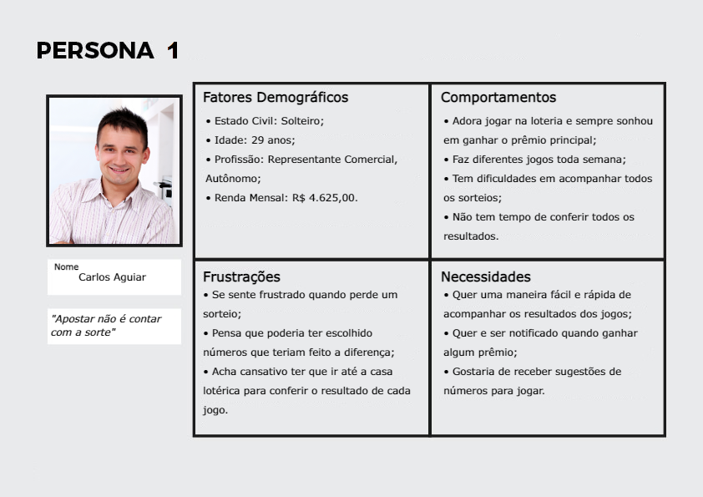

Slide 8
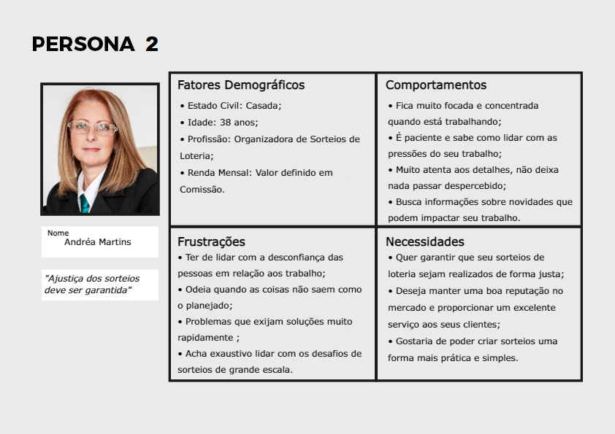

Slide 9
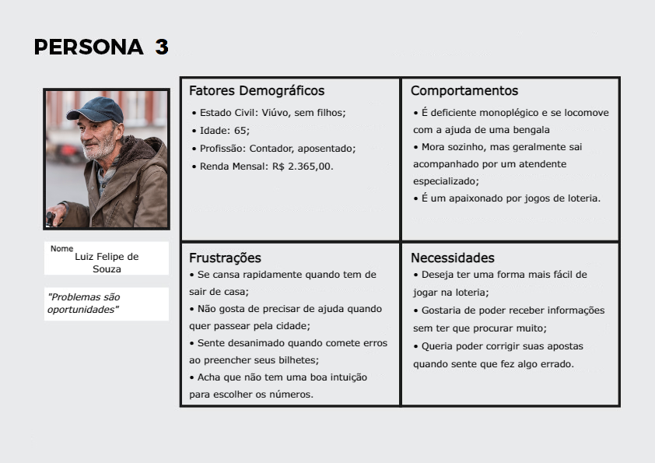

Slide 10
Mapas de Empatia

Slide 11
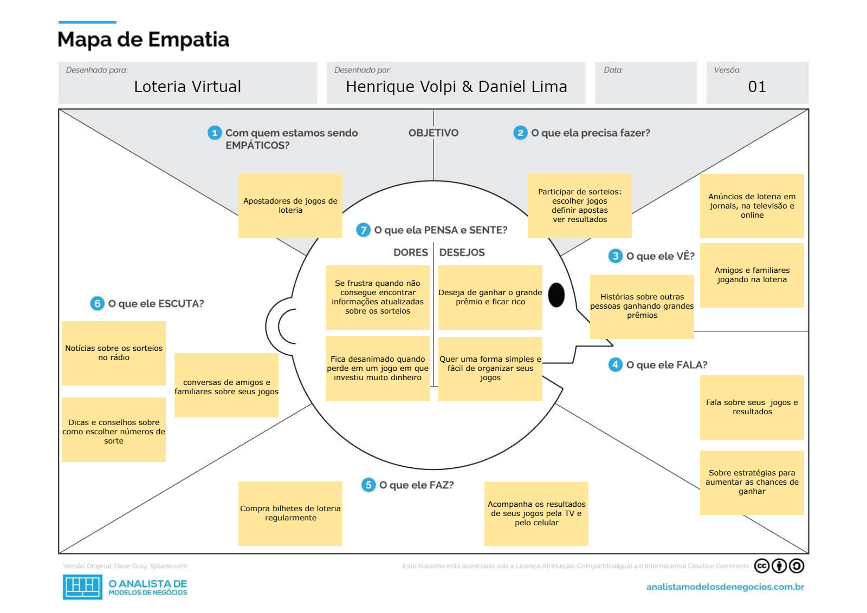

Slide 12
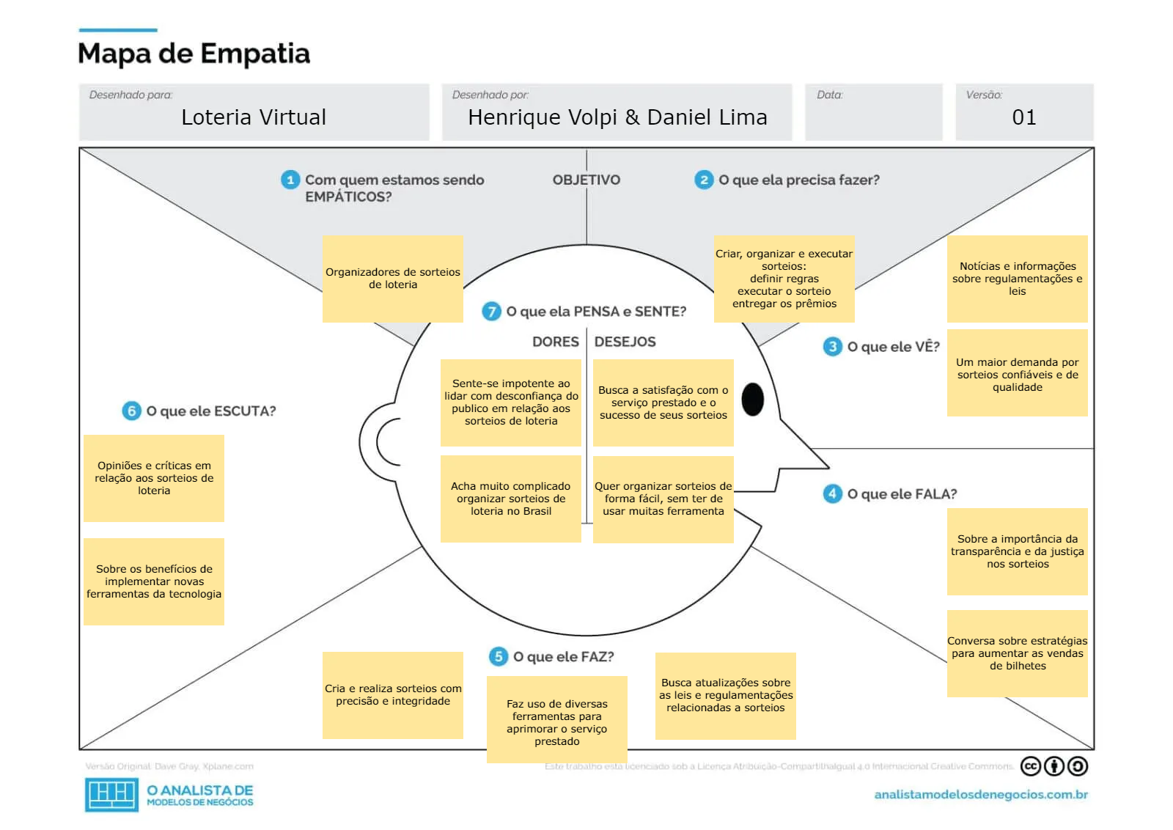

Slide 13
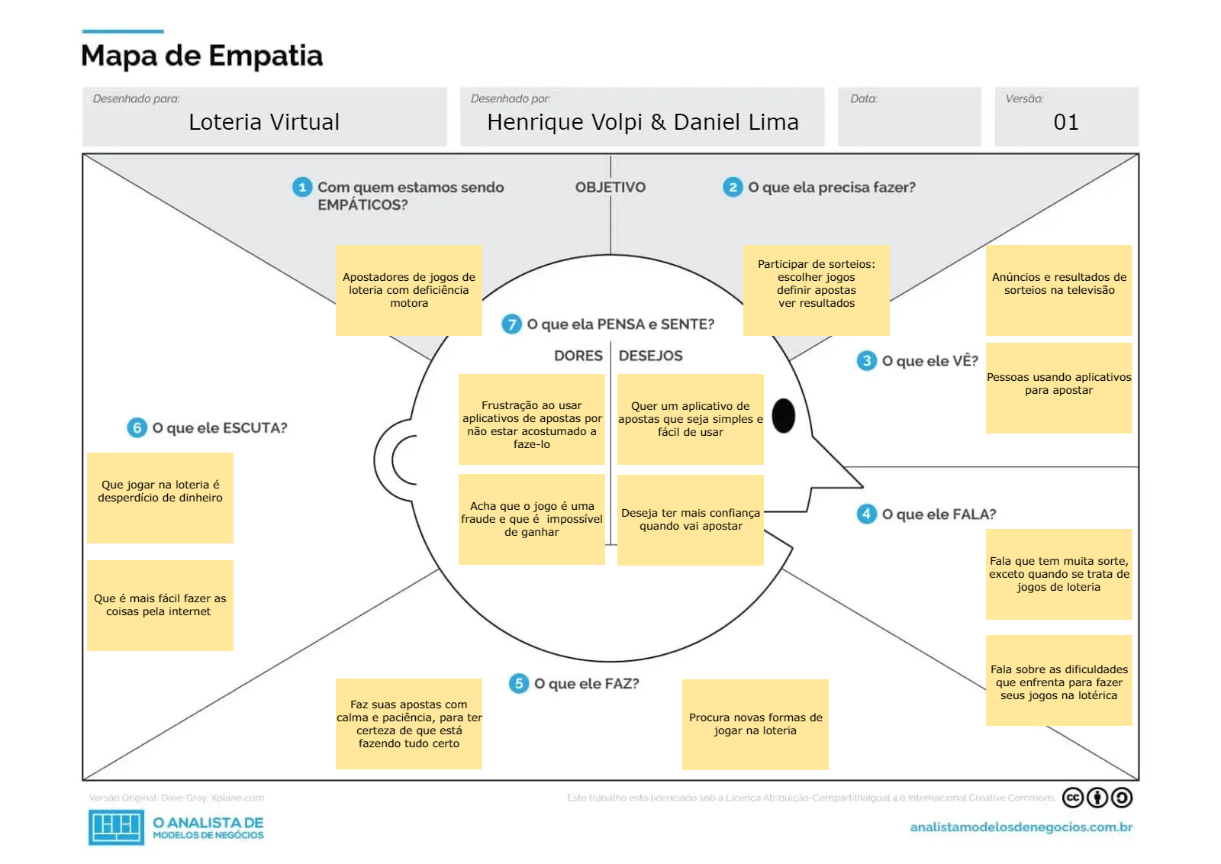

Slide 14
Cenários

Slide 15
Ator: Carlos Aguiar
Cenário: Carlos é um jogador de loteria ávido, que todos os fins de semana vai ate a casa lotérica perto de seu apartamento para jogar em diferentes jogos. Ele gosta de fazer isso seguindo um processo específico que envolve alguns passos. Antes de ir, ele escolhe os jogos em que ira participar e os números em que ira apostar e os registra os números em um papel ou aplicativo de celular. Chegando la, Carlos preenche o bilhete de cada jogo com os números, define o valor da aposta que fara em cada jogo e realiza o seu pagamento utilizando um cartão de crédito ou débito. Depois de pagar pela aposta, a casa lotérica entregará um comprovante que Carlos guarda em um lugar seguro, pois este servirá como prova de que fez a aposta e precisará apresentá-lo para reivindicar seu prêmio(se ganhar).

Slide 16
Ator: Andréa Martins
Cenário: Andréa está se preparando para organizar um grande sorteio de loteria para o centro de convenções da cidade e sabe que terá que trabalhar duro para garantir que tudo corra bem. Para iniciar um sorteio ela precisará informar através de um formulário a quantidade de números sorteados, o intervalo de números sorteáveis, a quantidade de sorteios a serem feitos, o preço do bilhete, o valor do prêmio distribuído para estes sorteios entre outras coisas. O sorteio envolverá um prêmio bastante alto e, por isso, tera que definir o preço ideal para a compra dos bilhetes de forma a obter uma maior participação do publico e o lucro desejado. Além disso, ela sabe que muitas pessoas são céticas em relação aos sorteios de loteria e temem que hajam fraudes envolvidas. Andréa tem de revisar todos os detalhes para garantindo que todas as regras e regulamentações sejam seguidas. Ela sabe que o que está em jogo e que um único erro pode afetar negativamente todo o seu trabalho.

Slide 17
Ator: Luiz Felipe de Souza
Cenário: Luiz acorda empolgado num dia em que se daria início a um novo sorteio da loteria. Já preparou sua estratégia de apostas e está animado para fazer seus jogos. Ele se prepara para sair de casa para ir a lotérica mais próxima, já que não consegue usar direito o aplicativo de apostas online. Sente-se um pouco ansioso quando tem que sair de casa, pois sabe que sera um desafio para ele. Ele se lembra de suas experiências anteriores que saiu desacompanhado, em que teve dificuldade em locomover pelas vias da cidade, devido a poca ou inexistente disponibilidade de acessos adequados. Felipe enfrenta algumas dificuldades ao sair de casa, mas mantêm a calma, e consegue chegar à lotérica em segurança. Na lotérica, ele se sente um pouco desconfortável ao ver a fila de pessoas esperando para fazer suas apostas, pois tera de esperar bastante, mesmo tendo direito ao acesso preferencial. Ele consegue fazer sua aposta com ajuda do balconista e, sem mais dificuldades, volta para casa com a sensação de satisfação de ter cumprido sua missão.

